Slide 1
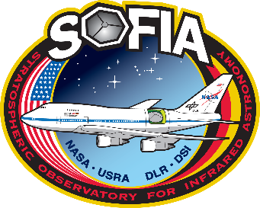
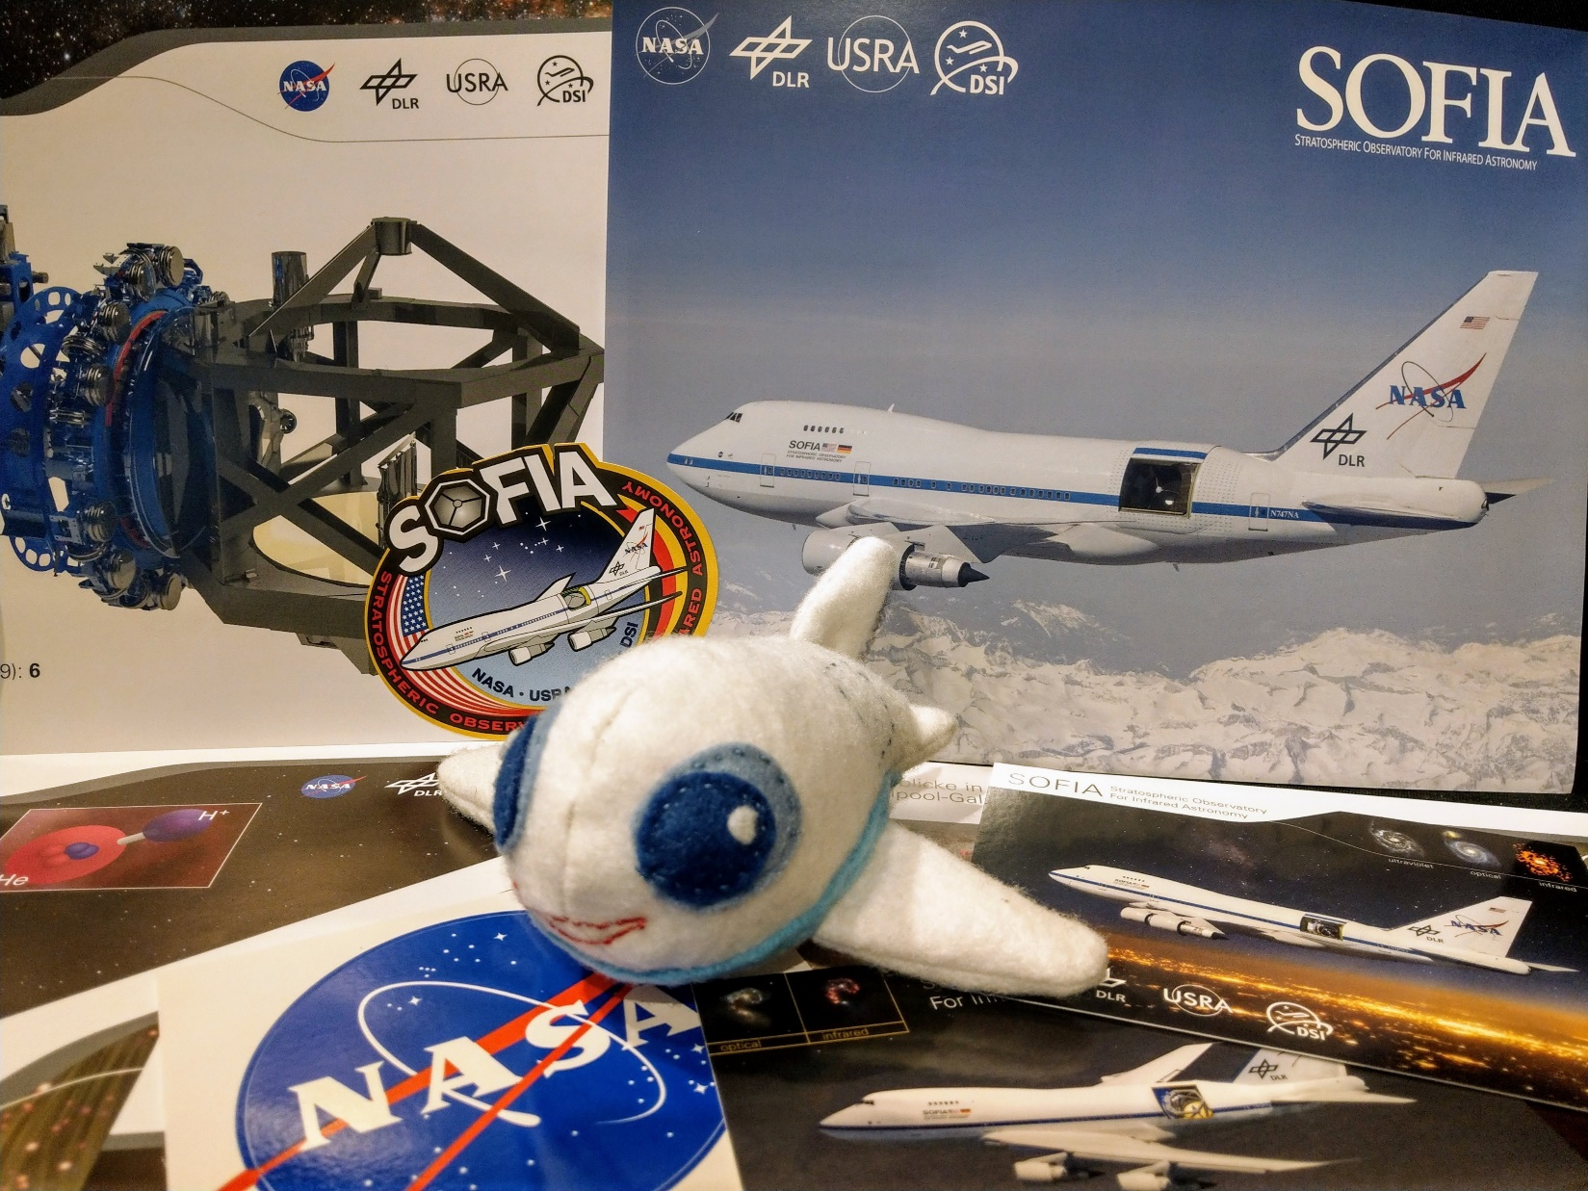
SOFIA Stratosphären Observatorium Für Infrarotastronomie
Nähanleitung
Einfache Grundschulversion mit Anleitung
Diese Präsentation „SOFIA Nähanleitung - Einfache Grundschulversion mit Anleitung “ ist lizenziert unter Creative Commons Namensnennung - Weitergabe unter gleichen Bedingungen 4.0 International (CC BY SA 4.0). Sämtliche Bilder sind ebenfalls lizensiert unter CC BY SA 4.0. Diese Lizenz erstreckt sich nicht auf Logos und anders lizenzierte Inhalte Dritter.
CC BY-SA 4.0
Konzept und Gestaltung:
Inga Gryl, Alexandra Stelten und Annika Weber
(Universität Duisburg-Essen)

Slide 2
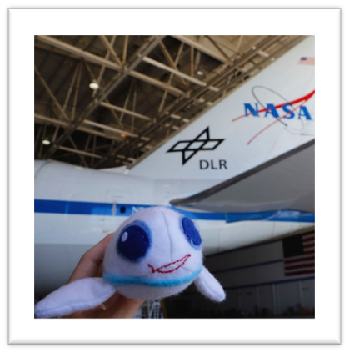
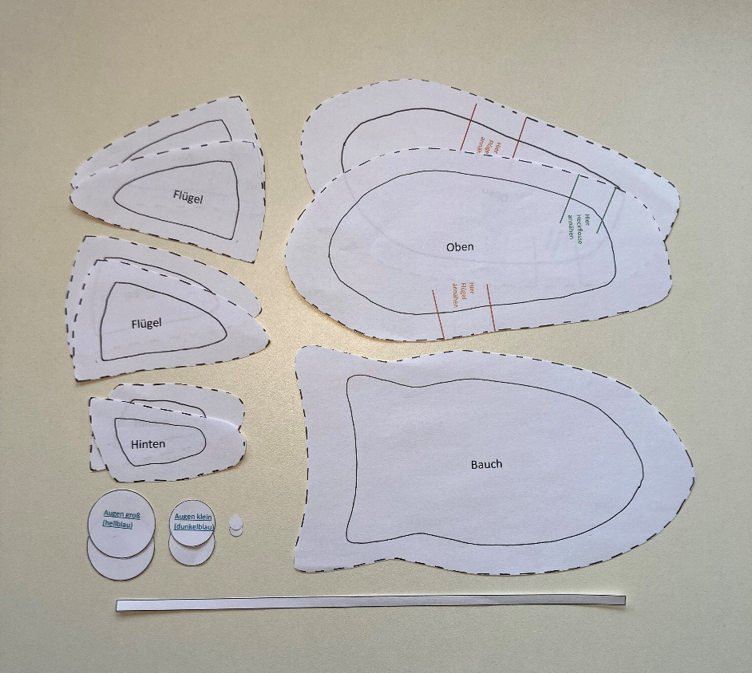
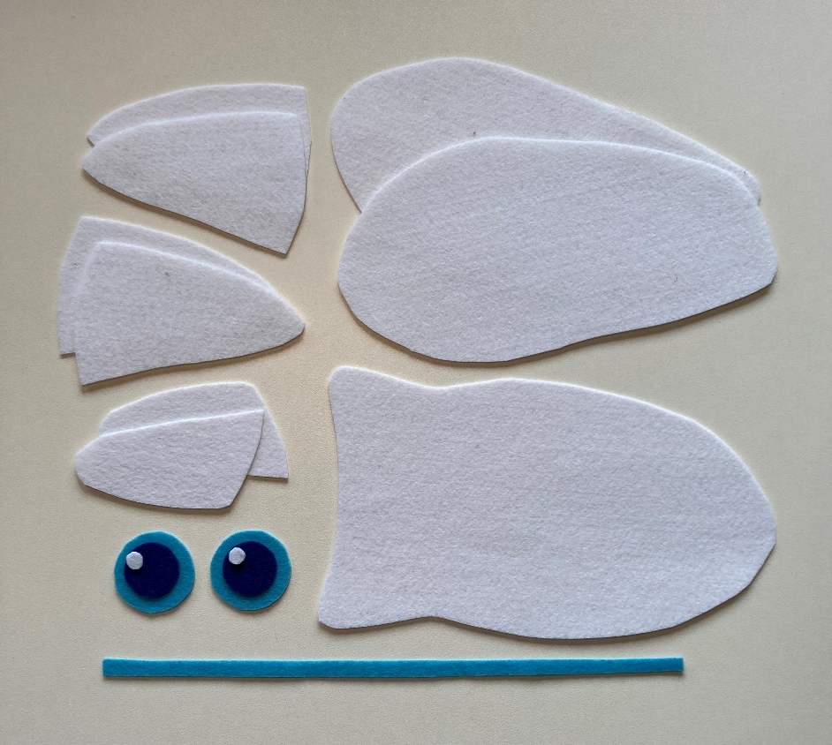
SOFIA Stratosphären Observatorium Für Infrarotastronomie
Nähanleitung
Du brauchst:
Das SOFIA-Schnittmuster
Filzstoff in weiß (2x Filzbastelbögen A4)
Filzstoff in zwei verschiedenen Blautönen
Blaues, rotes und weißes Garn
Füllwatte (ca. 30g)
Eine Nadel
Stecknadeln
Schritt 1: Zuschnitt
1.
Schneide die einzelnen Teile aus dem Schnittmuster aus. Achte darauf bei den großen Teilen entlang der gestrichelten Linie zu schneiden. Nun hast du Schablonen.
2.
Halte die Schablonen (mit der beschrifteten Seite oben) auf dem Stoff fest oder befestige sie mithilfe der Stecknadeln. Schneide nun den Stoff entlang des Randes der Schablonen aus.

Slide 3
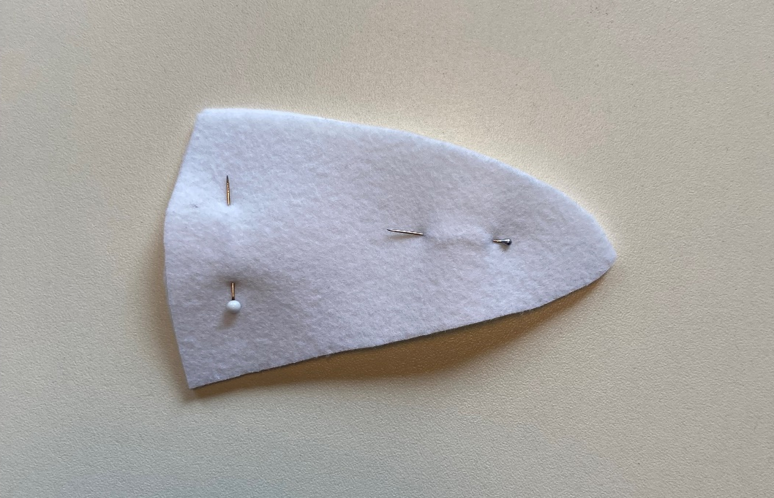
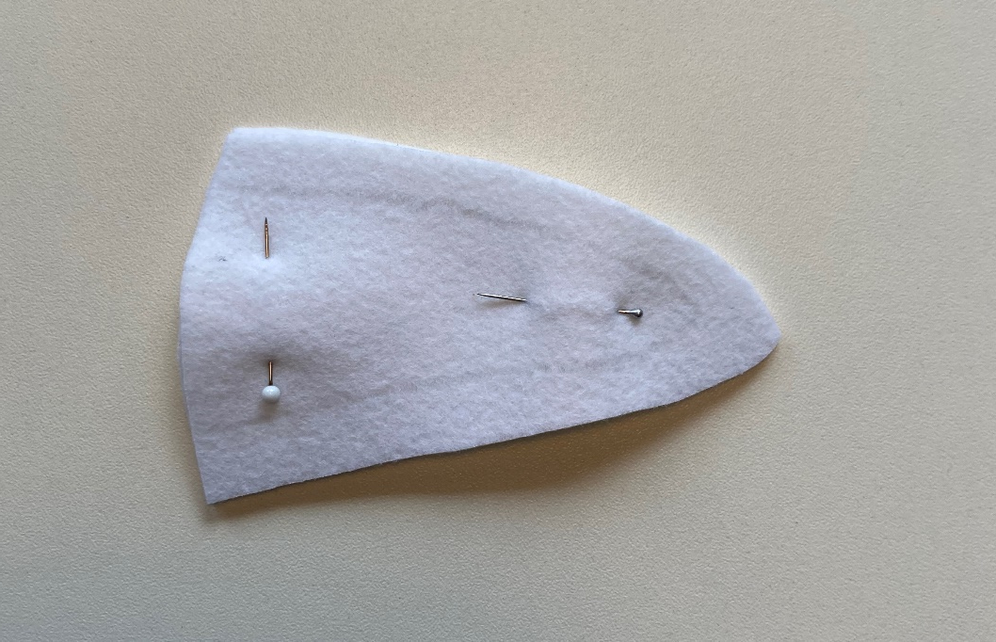
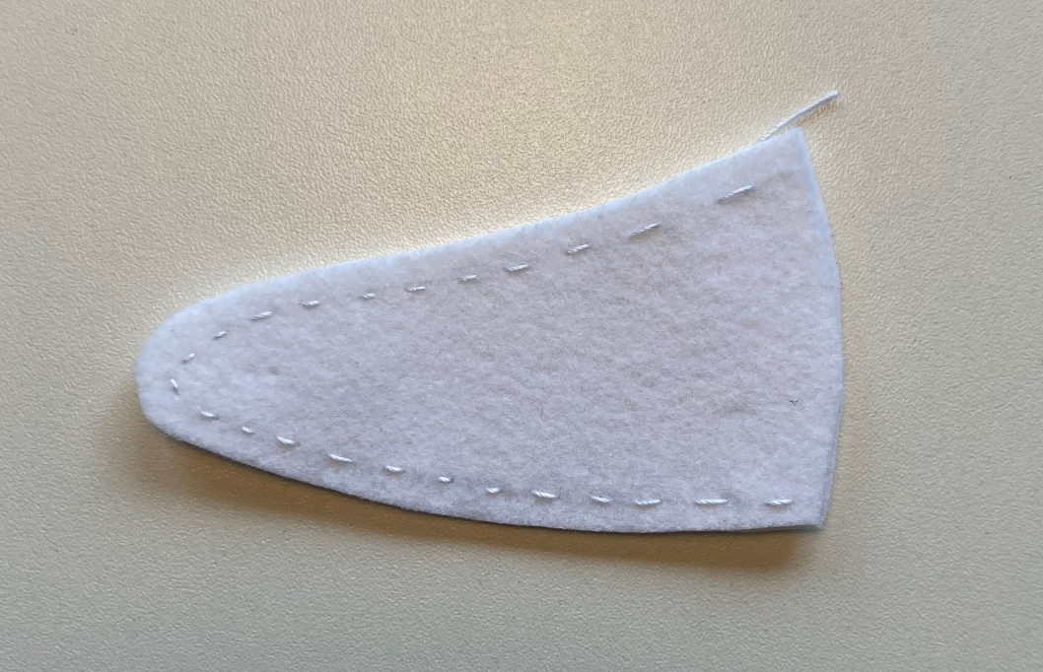
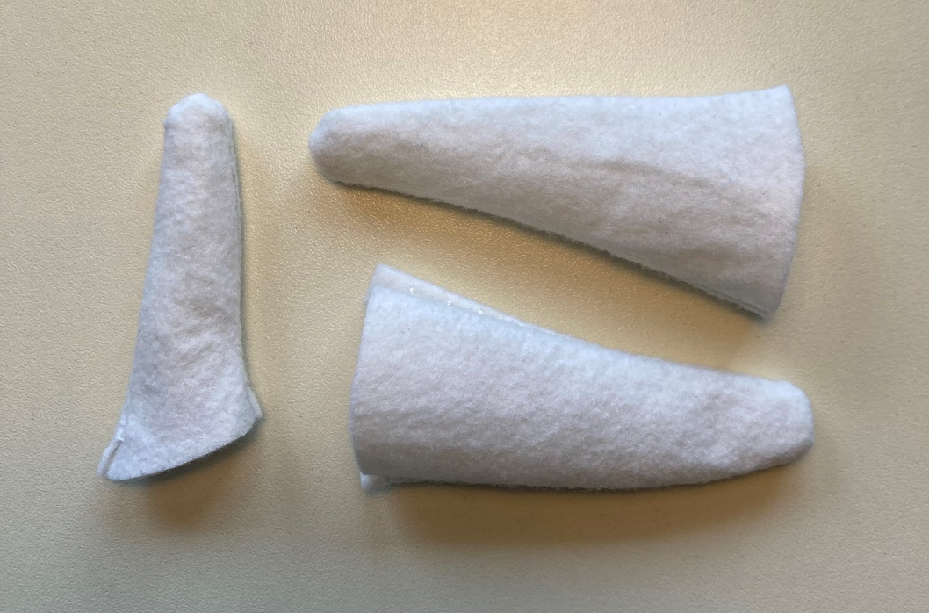
Schritt 2: Flügel und Heckflosse nähen
3. a
Lege zwei Flügelteile so aufeinander, dass die Seiten, die später nach außen zeigen sollen, innen liegen. Befestige sie mit Stecknadeln aneinander.
3. b
Zeichne dir mit einem geeigneten Stift eine Linie auf den Stoff, entlang der du gleich nähst. Achte darauf etwa einen Zentimeter Platz zum Rand zu lassen und die Unterkante offen zu lassen.
3. c
Nähe die beiden Teile nun mit einem Rückstich entlang der Linie zusammen.
Kürze die Nahtzugabe danach auf 5mm.
4.
Wiederhole die Schritte 4.a, 4.b und 4.c für den zweiten Flügel und die Heckflosse.
Wende die genähten Flügel und Flossen auf rechts und forme sie sorgfältig aus.

Slide 4
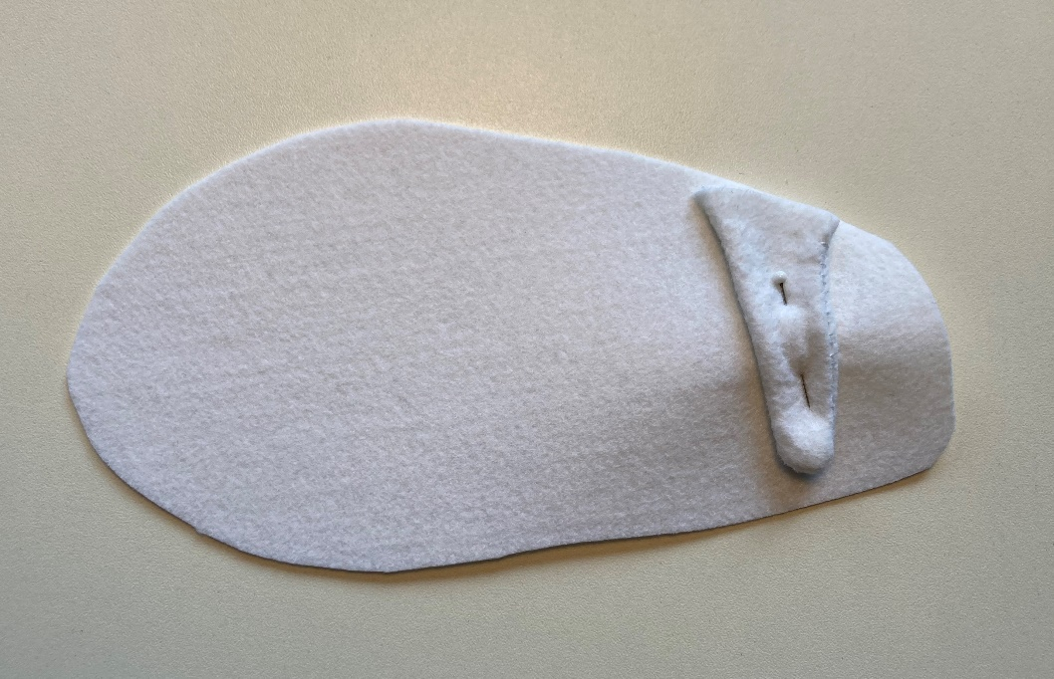
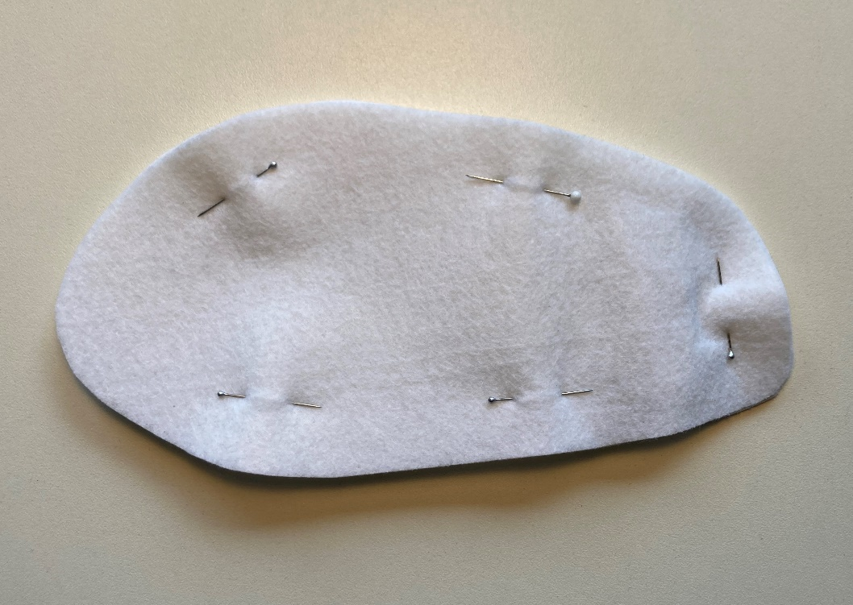
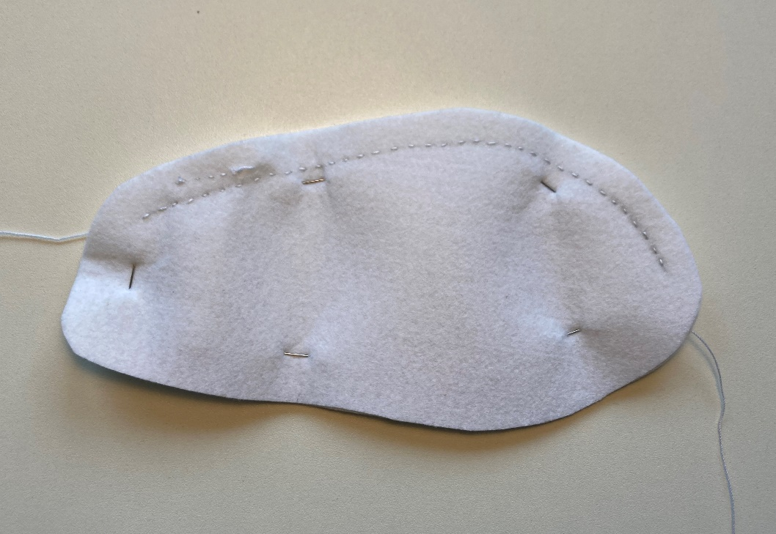
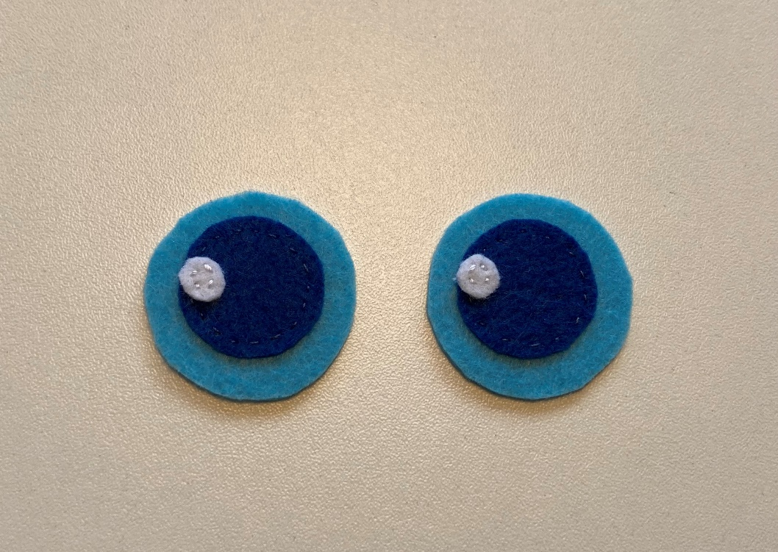
Schritt 3: Rumpf annähen
5.
Lege die Heckflosse auf die rechte Seite eines der Oberteile, so dass sie nach innen zeigt. Nähe beide Teile mit etwa 0,5cm Abstand zum Rand mit einem Geradstich zusammen.
6.
Lege nun das zweite Oberteil auf die zusammengenähten Teile, sodass die Heckflosse zwischen den Oberteilen liegt. Befestige die Teile mit Stecknadeln aneinander.
7.
Zeichne dir wieder mit einem Stift die Linie ein, entlang der du gleich nähst. Diese Linie sollte über die Heckflosse bis vorne zur Spitze gehen. Nähe die Teile mit einem Geradstich entlang der Linie zusammen.
8.
Als nächstes bekommt SOFIA Augen. Lege den Lichtreflex (kleiner weißer Kreis) auf die Pupille (dunkelblauer Kreis) und nähe sie mit weißem Garn fest. Lege die Pupille dann auf die Iris (großer hellblauer Kreis) und nähe sie mit blauem Garn fest.

Slide 5
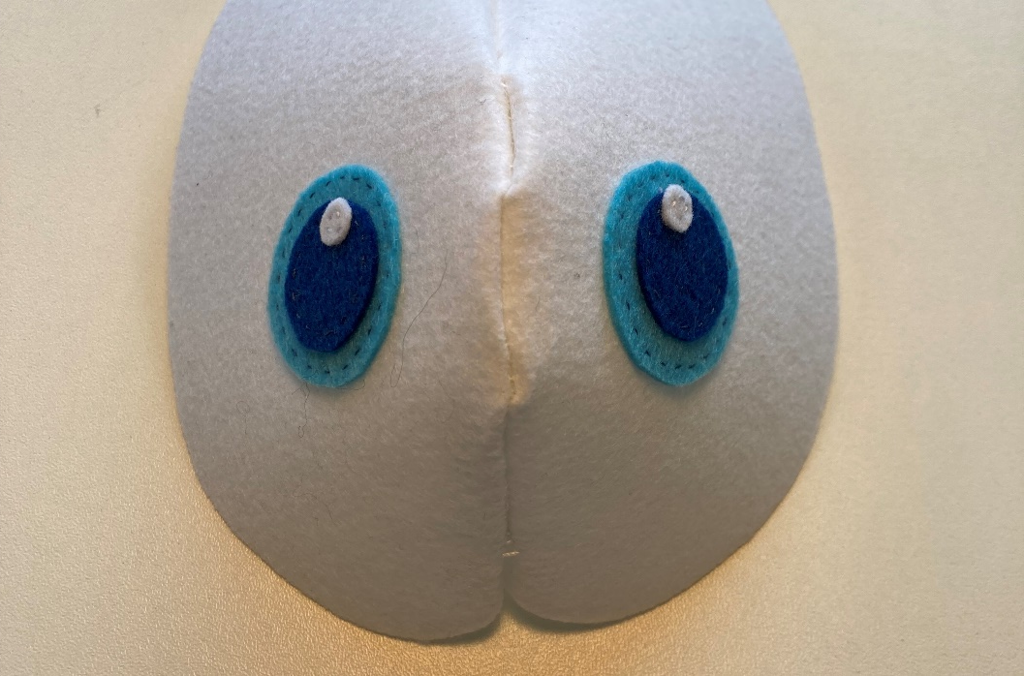
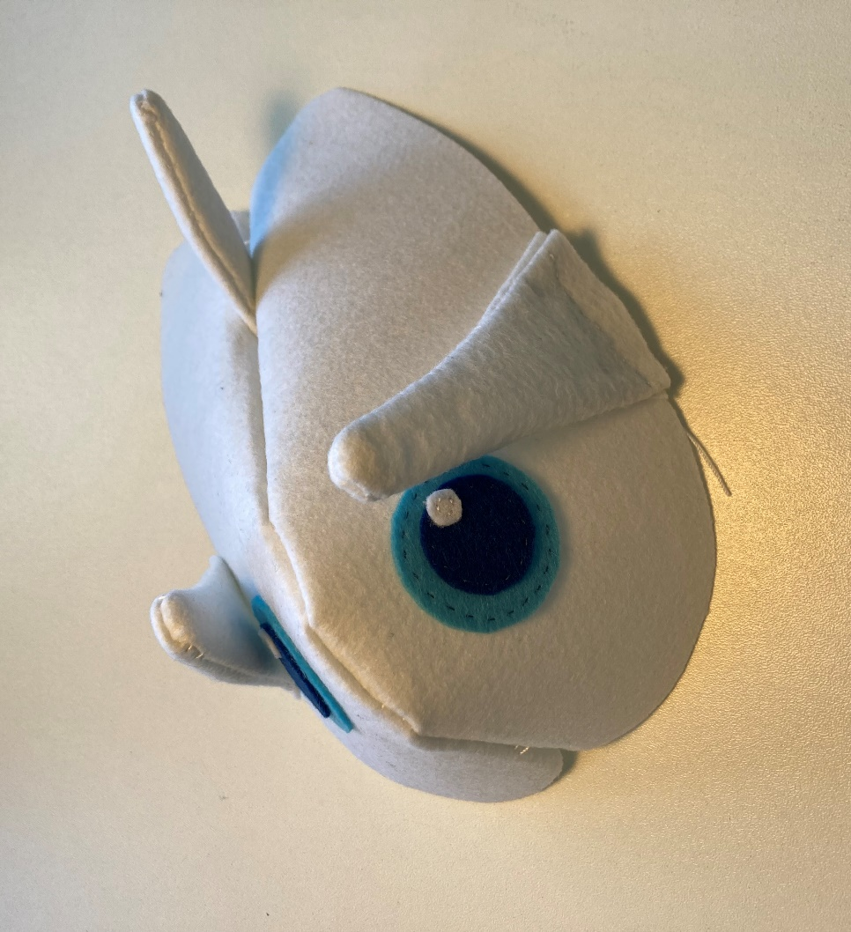
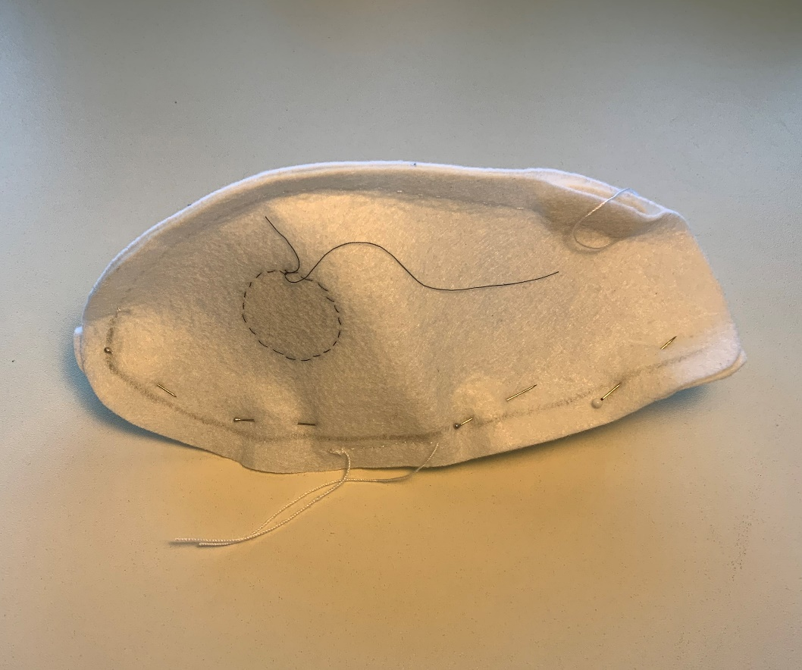
9.
Nähe je ein Auge auf die beiden Oberteile, die du bereits zusammengenäht hast. Achte darauf, sie auf die rechte Seite zu nähen. Das ist die Seite, auf der die Heckflosse herausschaut.
10.
Die Flügel werden ebenfalls an die Oberteile genäht. Lege dafür die Flügel auf die rechte Seite der Oberteile etwa in die Mitte. Achte darauf, dass die Flügel auf der gleichen Höhe sind und gleichweit herausschauen. Fixiere sie mit Stecknadeln an den Oberteilen und nähe sie fest.
12.
Wende den fertig genähten Teil noch einmal auf links. Stecke den Bauch rundherum fest. Bedenke, dass du später eine Wendeöffnung benötigst, um das Flugzeug nachher zu wenden. Diese sollte auch so groß sein, dass das Füllmaterial gut hineingesteckt werden kann.

Slide 6
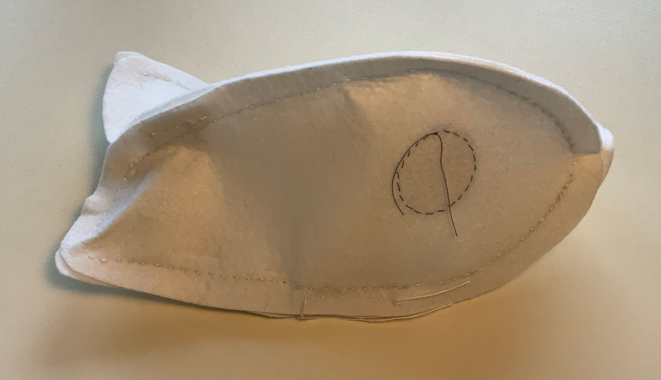
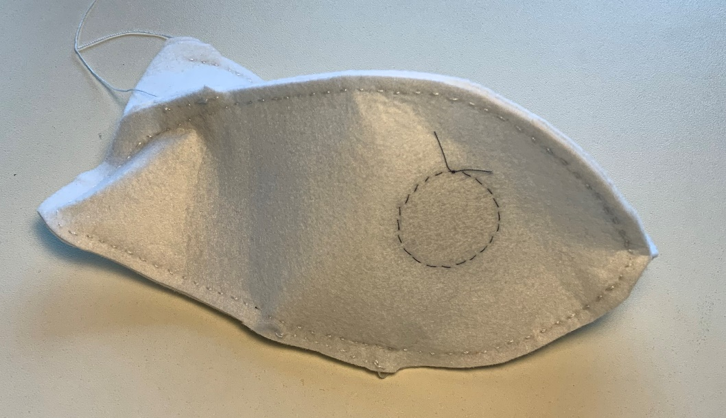
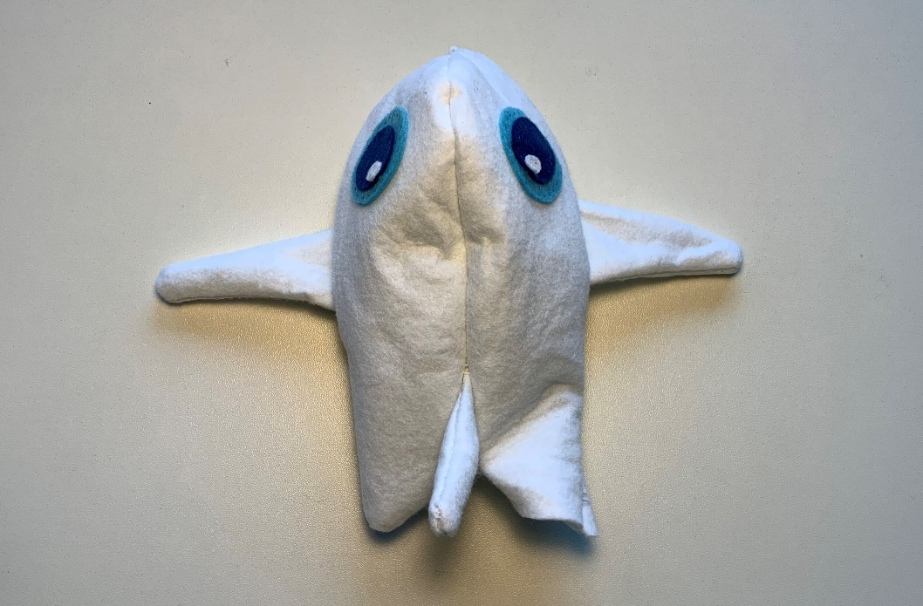
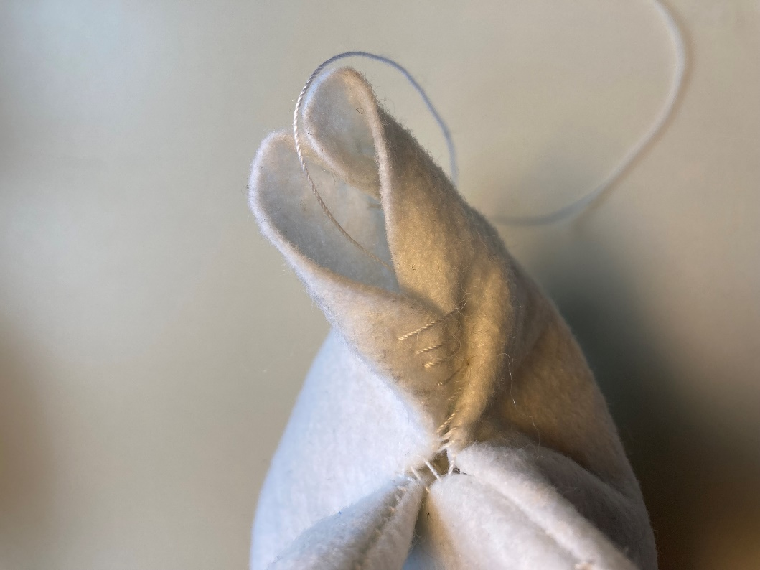
13.
Nähe den Bauch entlang der Stecknadeln an die beiden Oberteile und lasse dabei eine Wendeöffnung, zum Beispiel am Heck
14.
Kürze die Nahtzugaben auf 5mm. Achte beim Kürzen der Nahtzugabe darauf, nicht in die Naht von der Flügel und der Heckflosse zu schneiden.
12.
Stülpe das Flugzeug um und forme es sorgfältig aus. Nun kannst du es mit der Füllwatte ausstopfen.
15.
Schließe die Öffnung zum Schluss mit dem Matratzenstich, damit man keine Naht sieht.

Slide 7
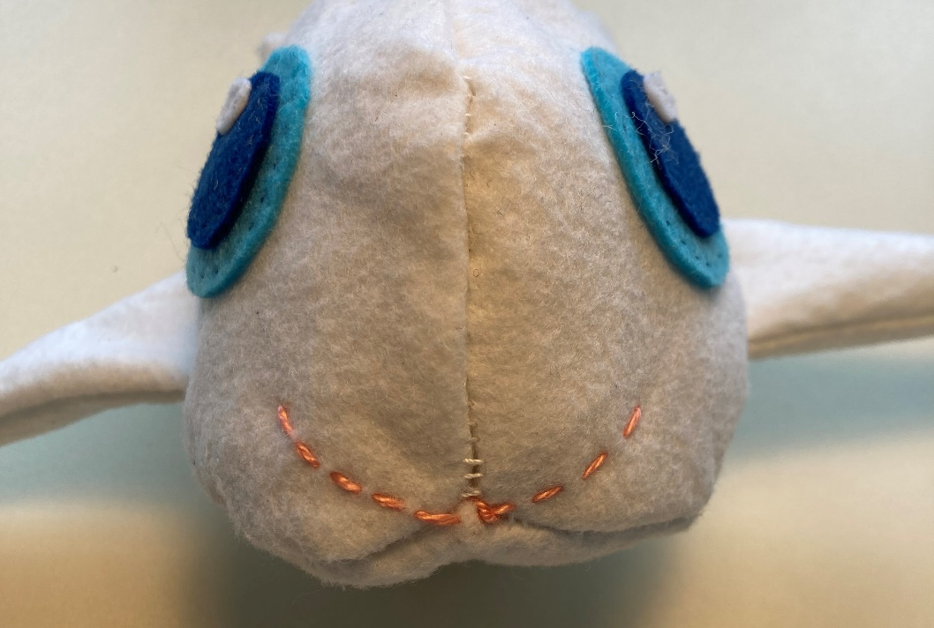
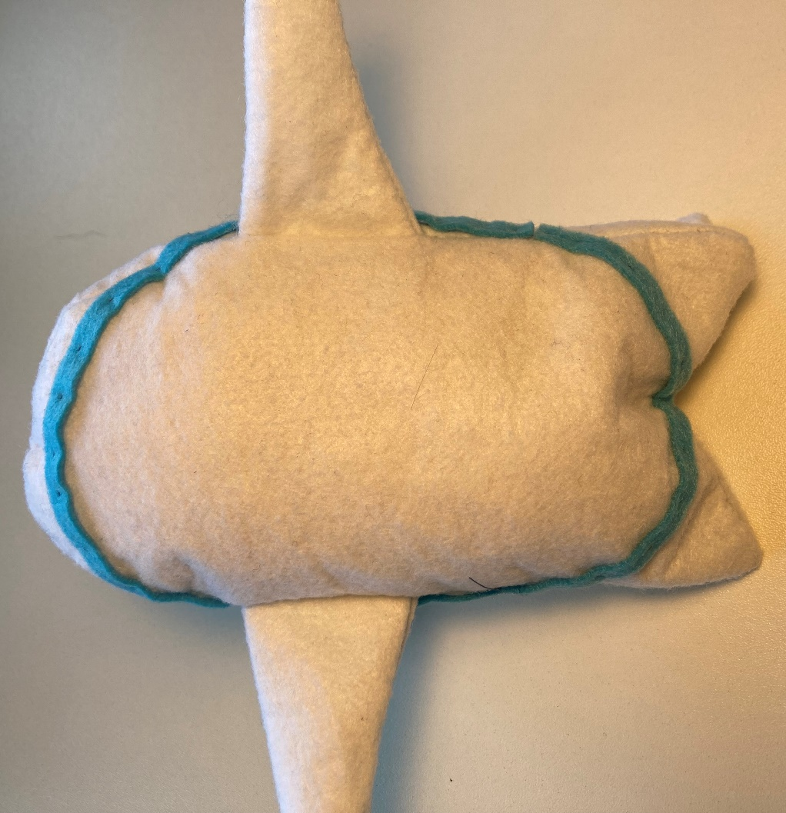
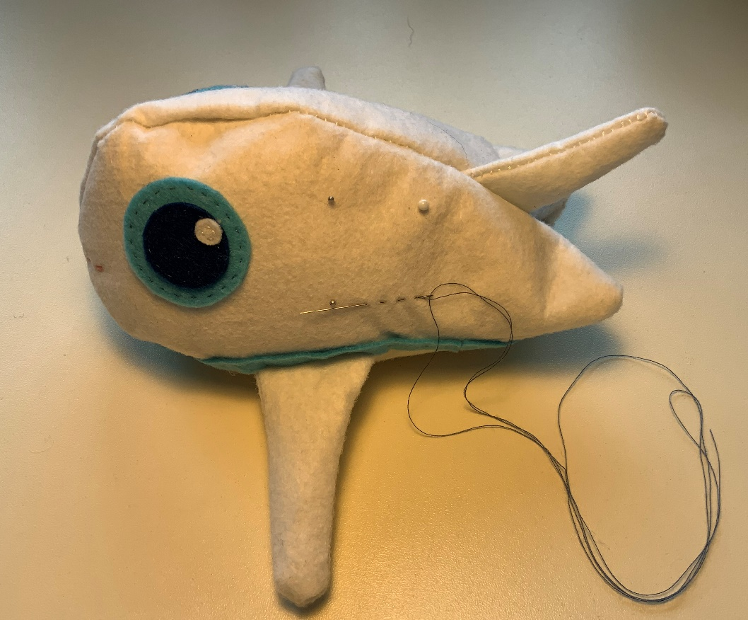
Schritt 4: Highlights
16.
Für den Mund brauchst du den roten Faden. Nähe den Mund mit einem Geradstich an der vorderen Seite des Flugzeugs auf.
17.
Als nächstes wird der blaue Streifen angenäht. Befestige ihn mit Stecknadeln so am Rumpf, dass es er einmal rundherum über den Flügeln entlang geht. Falls notwendig, schneide ein weiteres Stück Streifen aus.
Nähe den Streifen mit einem Geradstich fest.
18.
Zuletzt wird die Tür für das Teleskop aufgenäht. Nähe dazu auf der hinteren linken Seite mit einem blauen Faden ein Rechteck mit einem Geradstich auf. Zur Orientierung kannst du dir mit Stecknadeln das Rechteck abstecken.

Slide 8
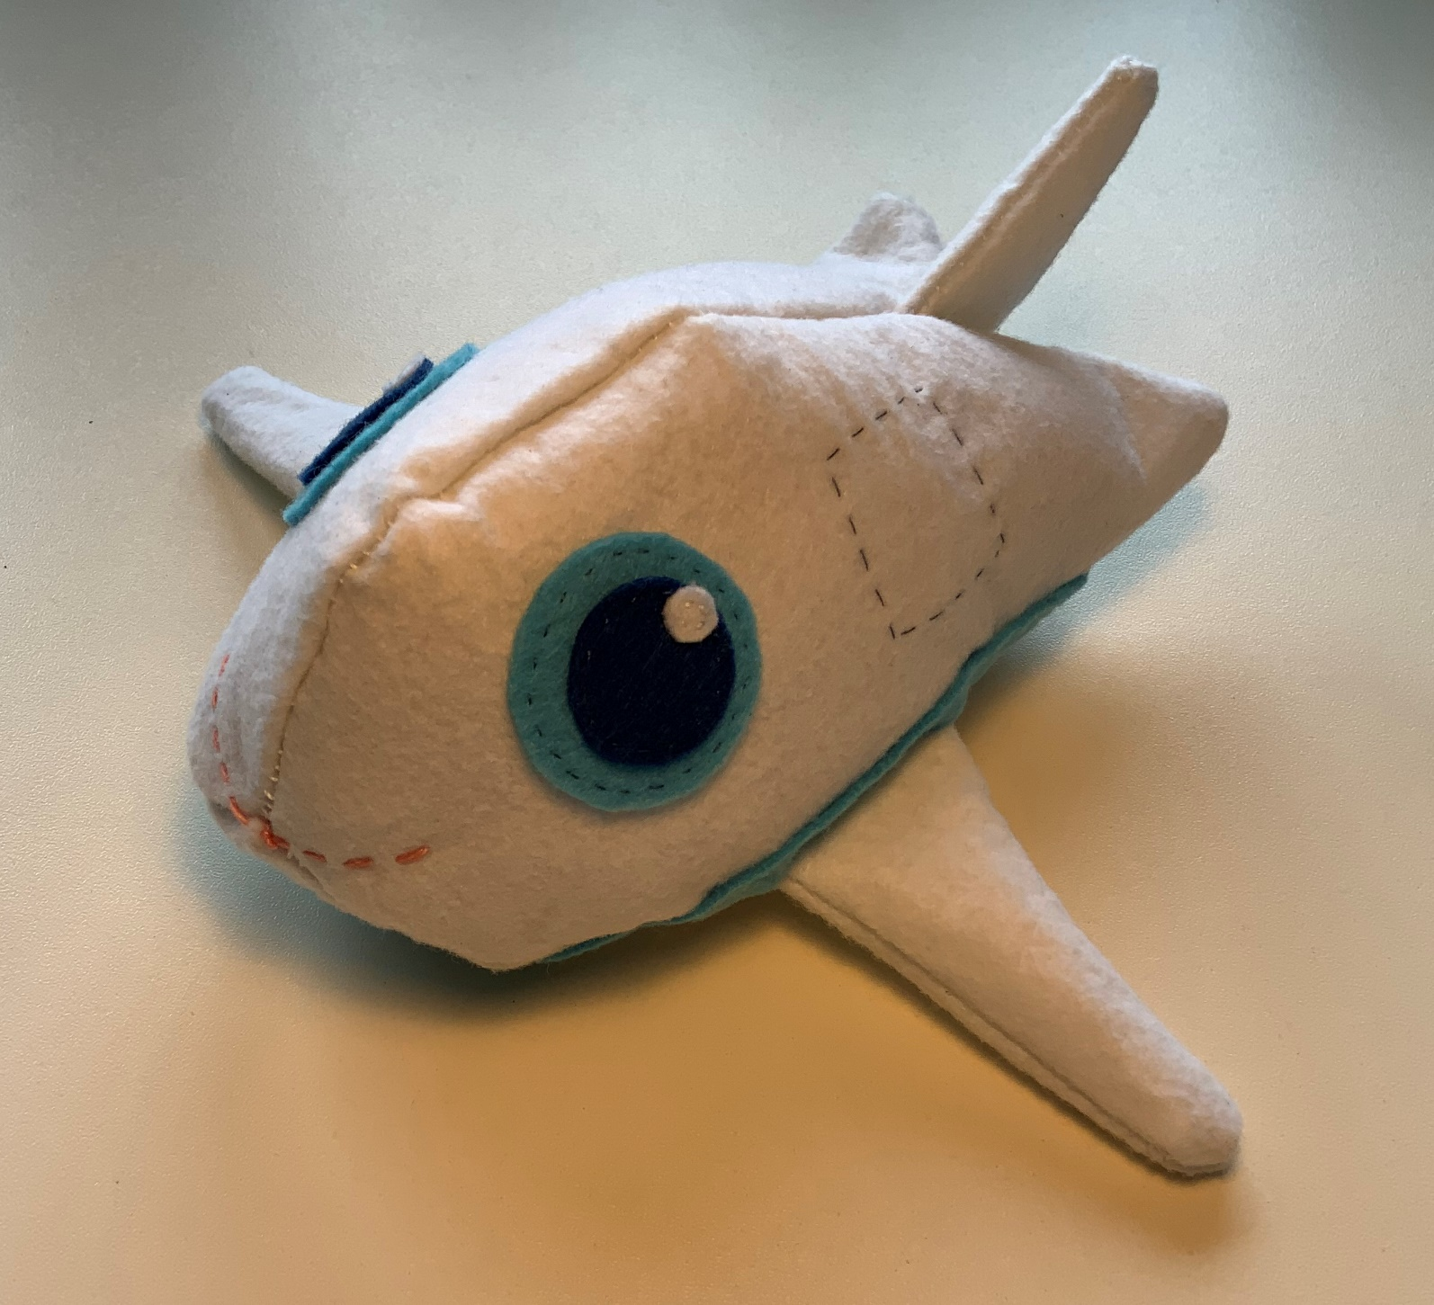
Fertig!
Anmerkung:
SOFIA, das Stratosphären Observatorium Für Infrarot Astronomie, ist ein Gemeinschaftsprojekt des Deutschen Zentrums für Luft- und Raumfahrt e.V. (DLR; Förderkennzeichen 50OK0901, 50OK1301, 50OK1701 und FKZ 50 OK 2002 und der National Aeronautics and Space Administration (NASA). Es wird auf Veranlassung des DLR mit Mitteln des Bundesministeriums für Wirtschaft und Klimaschutz (BMWK) aufgrund eines Beschlusses des Deutschen Bundestages und mit Mitteln des Landes Baden-Württemberg und der Universität Stuttgart durchgeführt. Der wissenschaftliche Betrieb wird auf deutscher Seite vom Deutschen SOFIA Institut (DSI) der Universität Stuttgart koordiniert, auf amerikanischer Seite von der Universities Space Research Association (USRA).
Das Material wurde mit Unterstützung der OER-Förderung der Universität Duisburg-Essen im Rahmen des Projekts AstrOER in Open Educational Resources überführt.

Slide 9
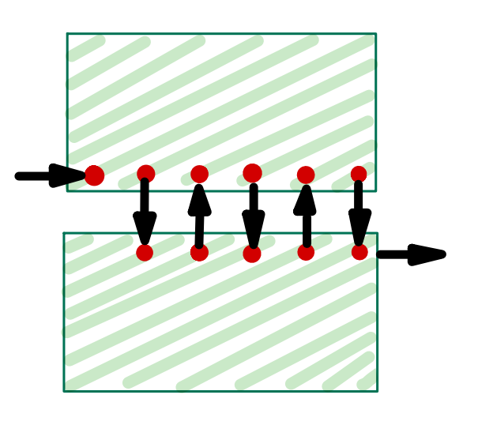
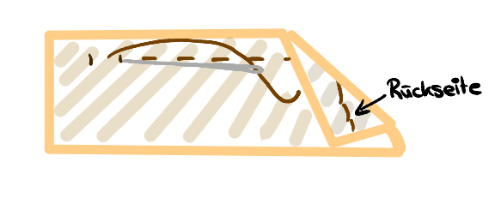
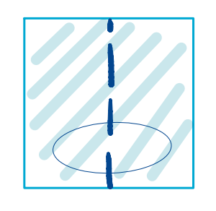
Glossar
Was ist … | Erklärung
Matratzenstich | Der Matratzenstich ist einfach und schließt Nahtöffnungen sauber. Rechts ist eine Abbildung zum Matratzenstich.
Rückstich | Mit diesem Stich können Nähte am Nahtende gesichert werden. Zusätzlich sollte der Faden dann aber noch verknotet werden. Der Rückstich ist auch eine für das Herstellen einer festen Naht geeignete Lösung. Bei einer Naht, die mit dem Rückstich genäht wurde, handelt es sich genau genommen um abwechselnde Rückstiche und Vorstiche. In diesem Fall sind auf der sichtbaren Nahtseite die Rückstiche zu sehen. Die Rückstiche sind kleiner als die Vorstiche auf der Nahtrückseite und sind doppelt so lang. auf der rechten Stoffseite ist der Rückstich also nur als kleiner Strich zu sehen. Wer keine Nähmaschine besitzt, der kann dank dieser Stichart eine feste Naht selbst per Hand herstellen.
Geradstich | Der Geradstich (auch Steppstich) ist die einfachste und wichtigste Stichart der gewöhnlichen Näh- maschine. Das Stichbild ist eine durchbrochene Linie (das Oval steht für mittige Ausrichtung der Nadel). Er eignet sich außer zum Versäubern, elastische Stoffe und Knopflöcher für fast alle Näharbeiten.
auf links/ auf rechts | Linke Stoffseite ist die Seite, die später innen sein soll, also die weniger schöne „Rückseite“. Die rechte ist die, die außen sein soll.

Slide 10
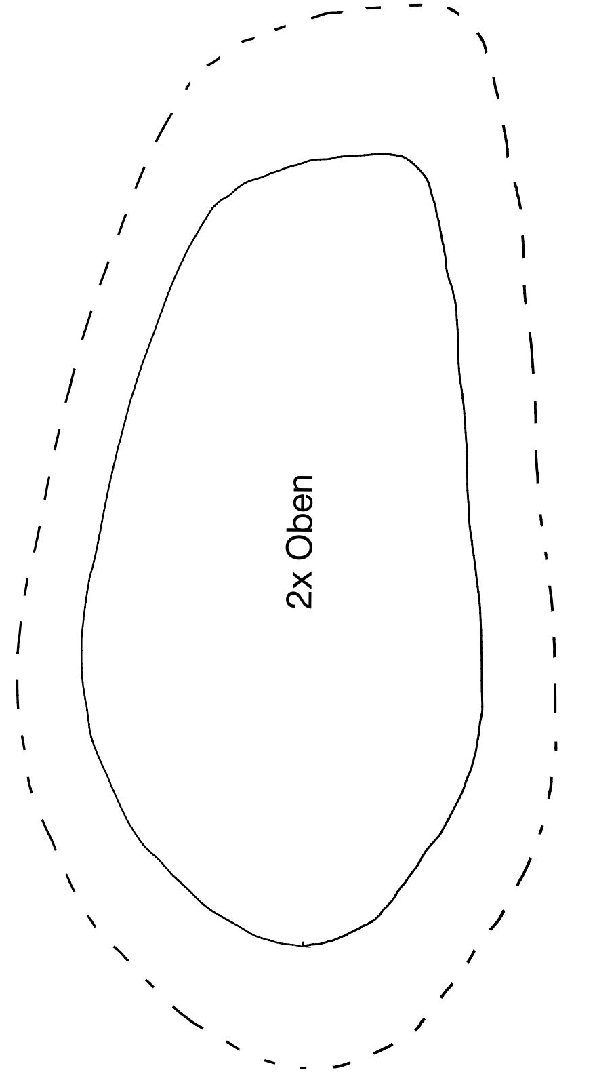
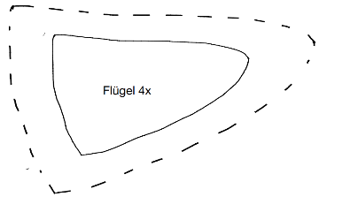
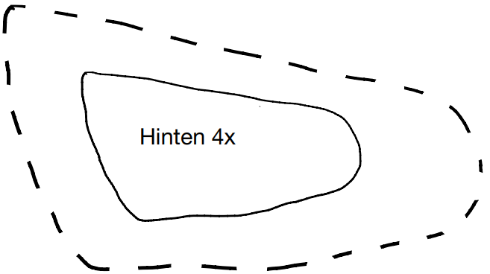
Flügel
Oben
Hier Flügel annähen
Oben
Hinten
Flügel
Hinten

Slide 11
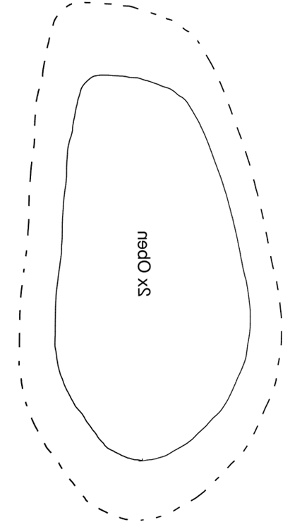
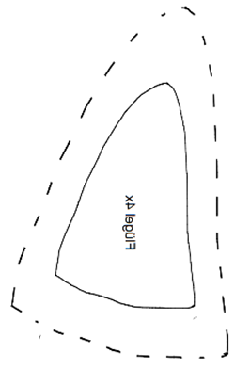
Flügel
Hier Heckflosse annähen
Oben
Hier Flügel annähen
Oben
Oben
Flügel

Slide 12
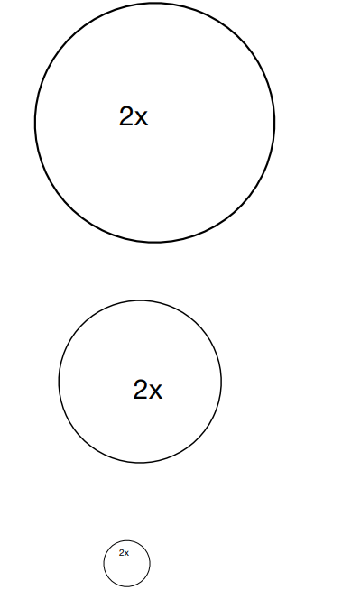
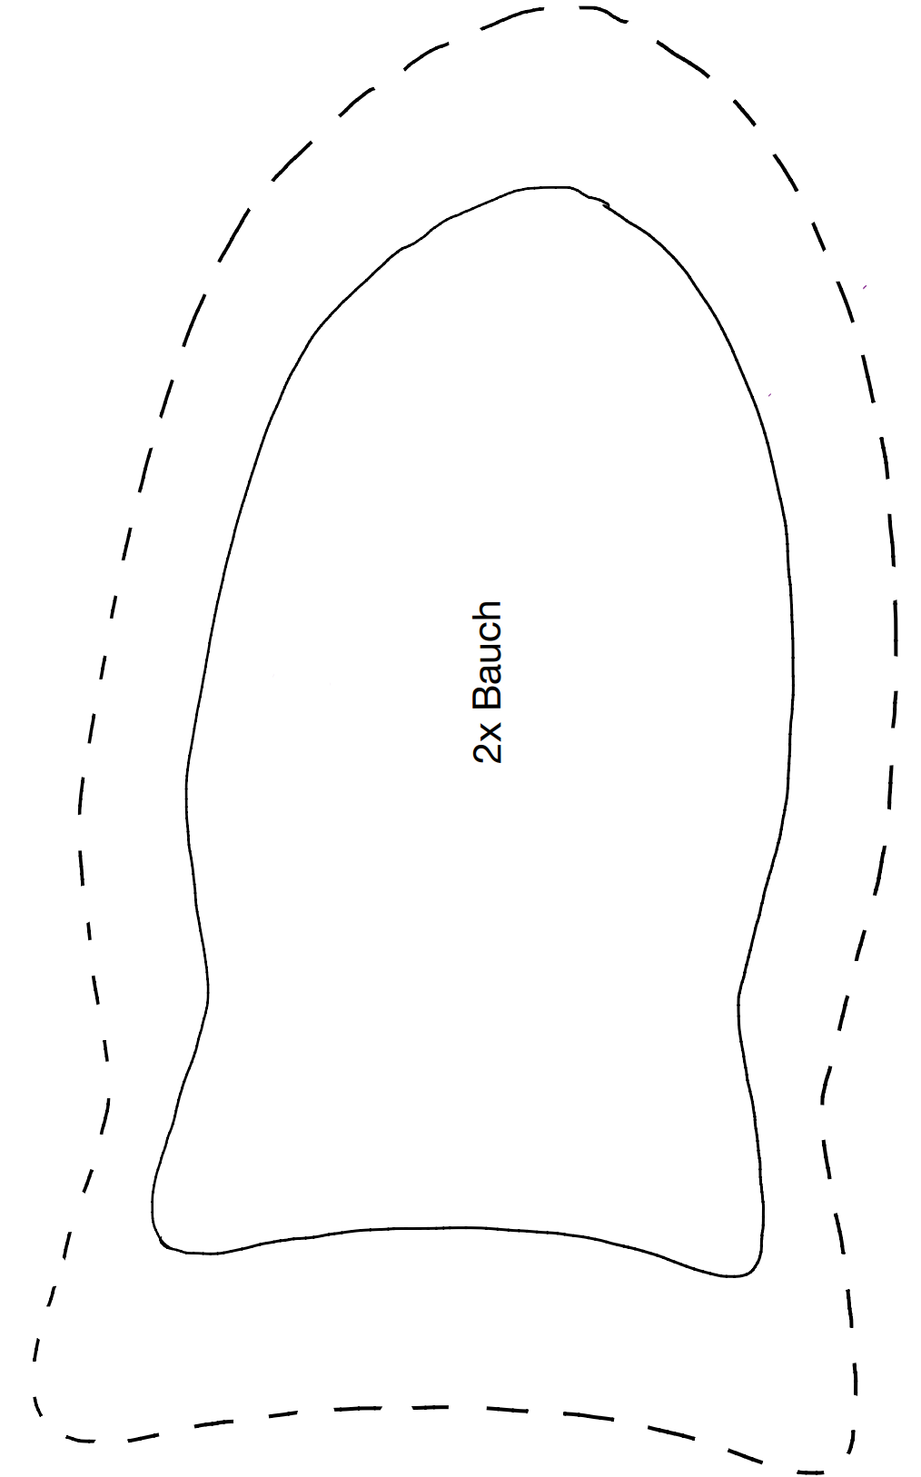
Augen groß (hellblau)
Highlight Streifen (hellblau)
Augen klein (dunkelblau)
Lichtreflexe (weiß)
Augen groß (hellblau)
Bauch
Augen klein (dunkelblau)
Lichtreflexe (weiß)

